Slide 1


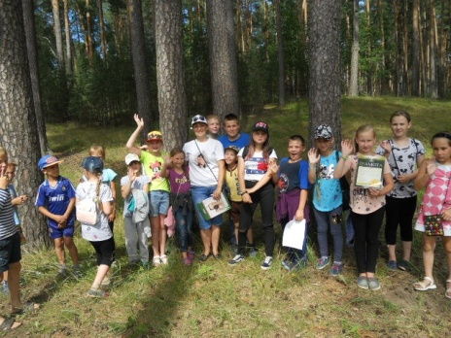
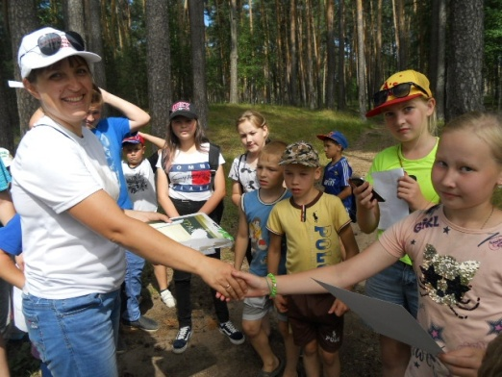
Проект
Добровольческий отряд «лето»»
Регион: Удмуртская Республика
Организация : Добровольческий отряд «ЛЕТО» Кильмезская СОШ

Slide 2
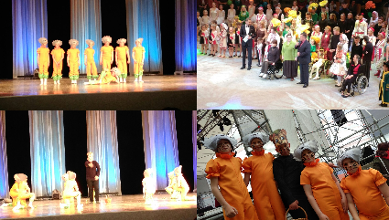
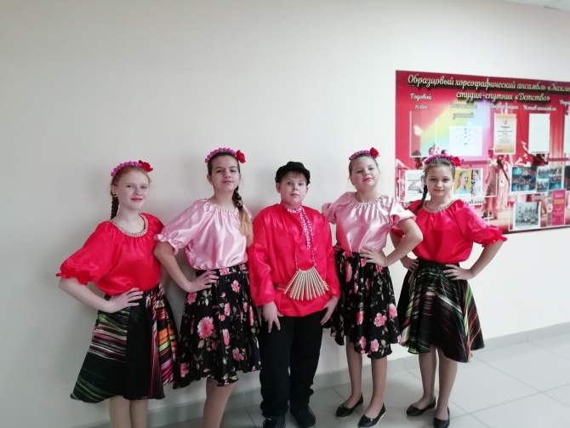
ИНФОРМЦИЯ ОБ ОРГАНИЗАЦИИ
​Детей в нашем селе Кильмезь много, отзывчивых детей единицы. Своим проектом мы хотим выявить эти единицы и вести их дальше в большую жизнь. Стать частью страны и быть в дальнейшем ей полезными.
Добровольческий отряд «ЛЕТО» сформировался из детей от 8 до 18 лет, учеников Кильмезской средней школы в 2018году
Выступления на I республиканском инклюзивном фестивале «Грани возможного: Удмуртия, мой край родной» . Организатором стал Благотворительный фонд «Подари ЗАВТРА»
Так же детей пригласили в Благотворительный волонтерский проект «Твой час», Интерактивная концертная программа студии «Бродвей-инклюзив» с участием детей с ограниченными возможностями здоровья.
Межрайонный инклюзивный фестиваль-конкурс «Таланты без границ»
Они прониклись к проблемам детей с ДЦП и ОВЗ. Обратили внимание на отсутствие комфортной среды для таких детей в селе Кильмезь.
Название организации: Добровольческий отряд «ЛЕТО»
Регион: Удмуртская Республика
Год основания организации: 2018год
Количество добровольцев: 19
Цель : работа отряда на благо развития добровольчества и НКО Сюмсинского района.
Миссия: создание в Сюмсинском районе положительного климата для добровольчества и волонтерства.

Slide 3
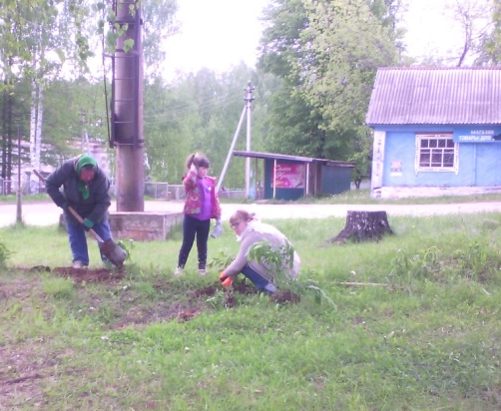
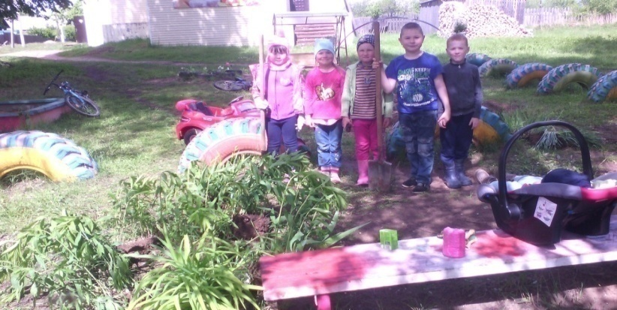
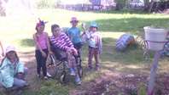
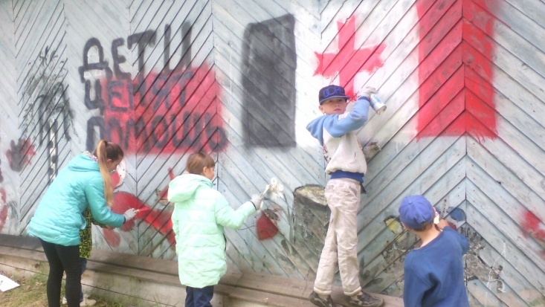
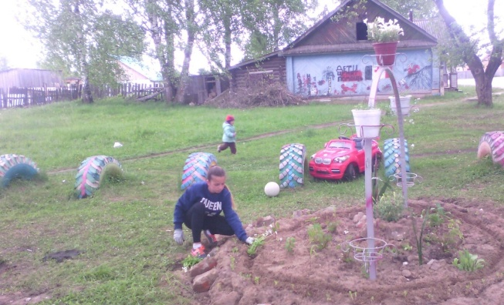
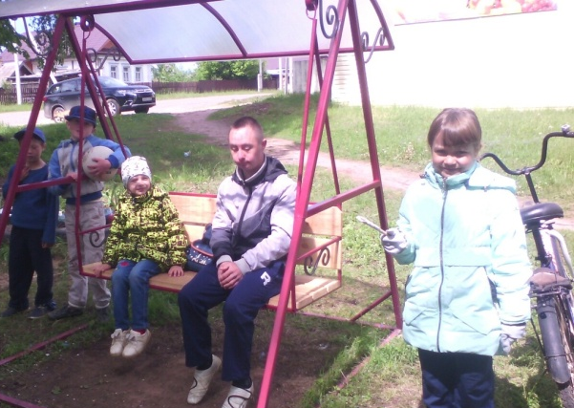
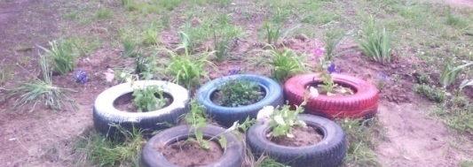
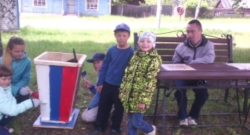
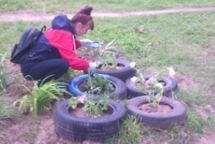
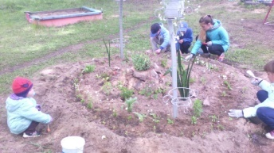
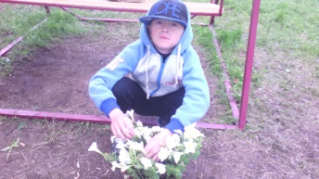
ВИЗУАЛИЗАЦИЯ проекта «Дети Ценят помощь»
Создание культурно – эстетического места в центре села Кильмезь . Изображение логотипа проекта –
как возможность привлечь внимание населения к проблемам детей с инвалидностью.
Высадка рассады на клумбы и установка качелей, стола, лавочек для проведения мастер классов,
турниров по шашкам и шахматам . Дети и их родители не испугались трудностей и назойливых
мошек и комаров. У нас все получилось.

Slide 4
Структура добровольческого отряда «лето»
Добровольческий отряд «ЛЕТО»
Региональная общественная организация «Совет родителей военнослужащих Удмуртской республики»
Сюмсинская районная общественная организация Удмуртской региональной общероссийской общественной организации Всероссийского общества инвалидов
Главными целями СРОО УРООО ВОИ являются: • защита прав и интересов инвалидов; • достижение инвалидами равных с другими гражданами возможностей участия во всех сферах жизни общества;
• интеграция инвалидов в общество.
Цели РОО «СРВ УР» являются:
Создание позитивного отношения и подготовки к воинской службе
оказание социальной и правовой помощи инвалидам, получившим увечье при прохождении военной службы; родителям погибших в армии военнослужащих;
- предоставление культурно- просветительских, досуговых, социально-воспитательных, физкультурно-оздоровительных услуг для развития личности ребенка, мотивации личности к познанию и творчеству, а также услуг в области обеспечения полноценного психического, физического и умственного развития детей.

Slide 5
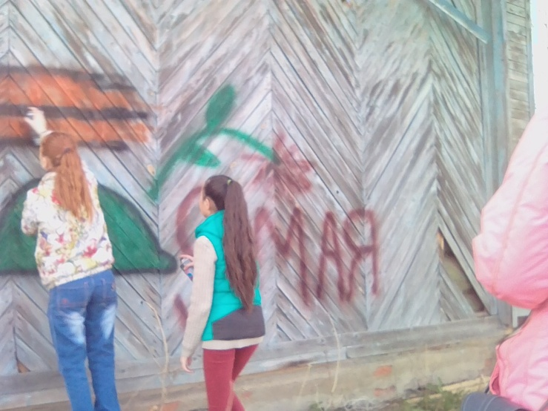
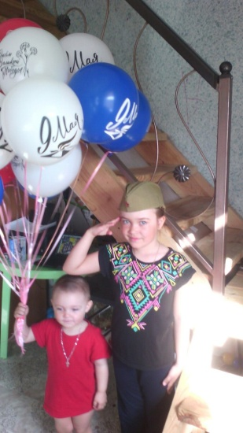
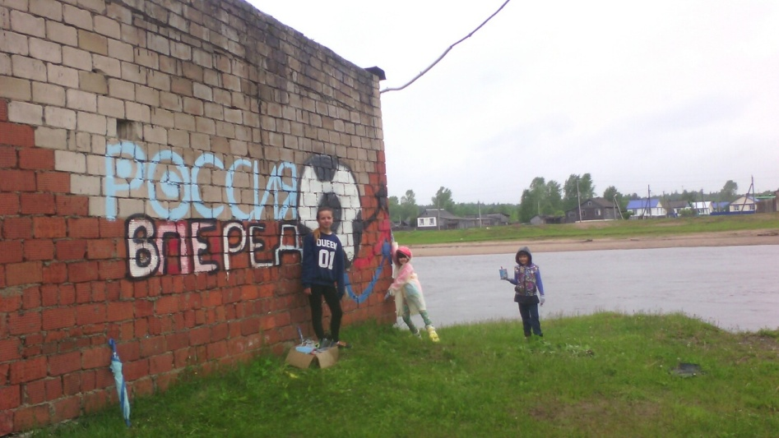
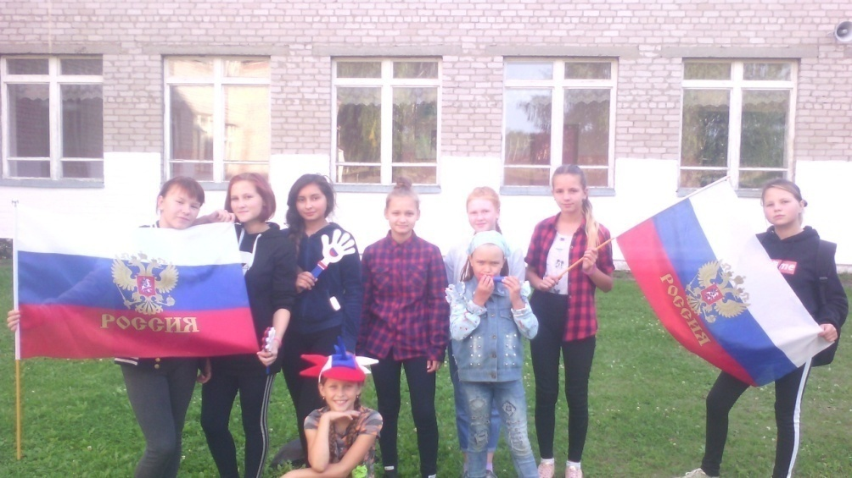
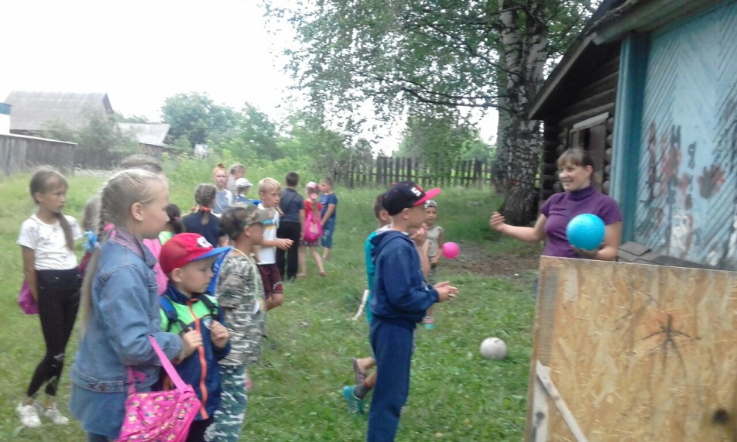
ЭТАПЫ СТАНОВЛЕНИЯ ОТРЯДА

Slide 6
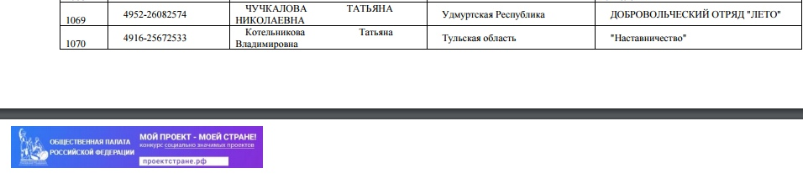
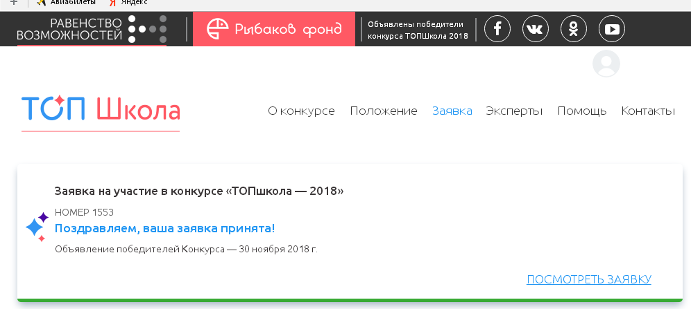
Работа на результат
Прогноз объема продаж

Slide 7
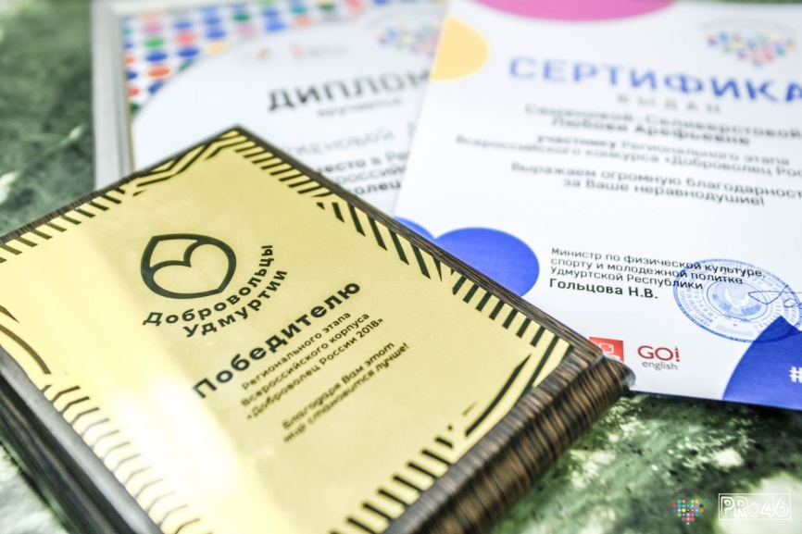
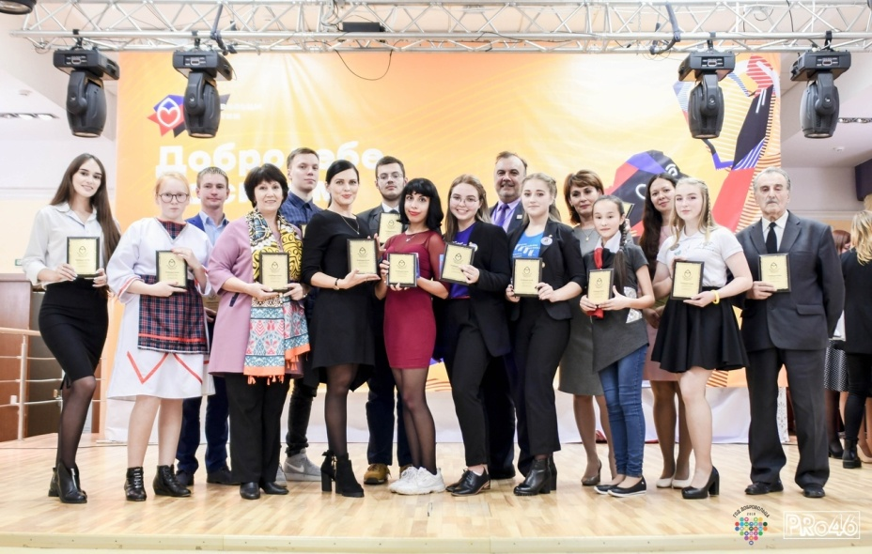
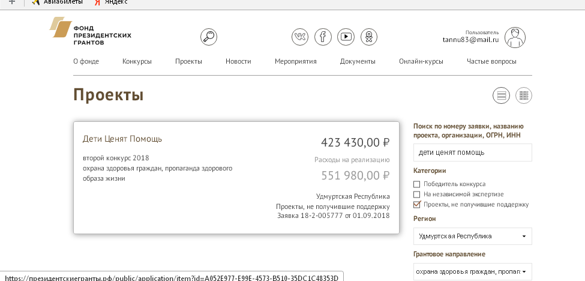

Работа на результат
Прогноз объема продаж

Slide 8
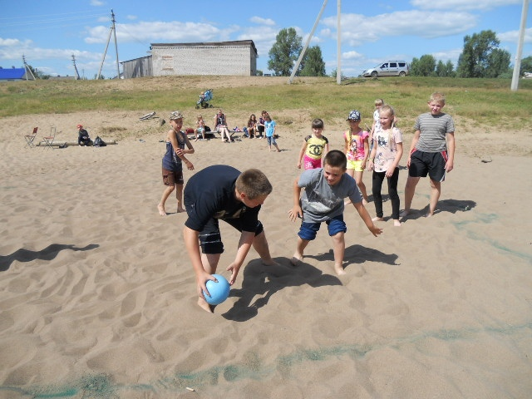
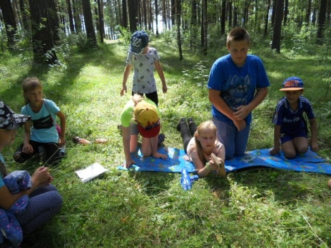
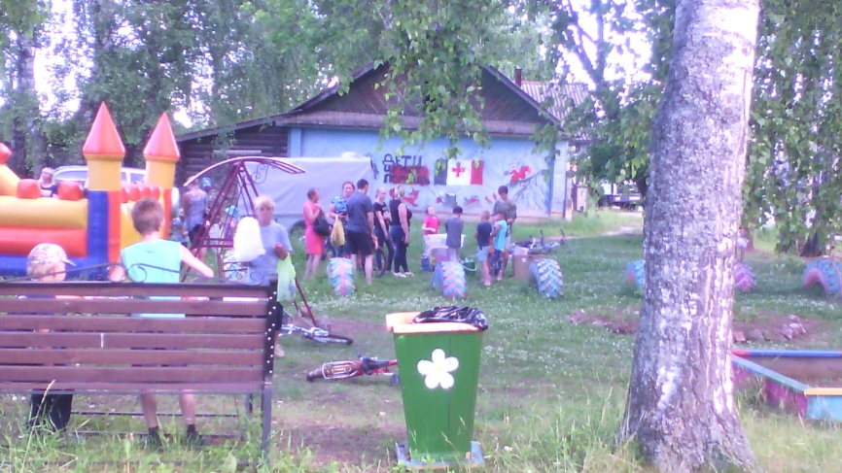
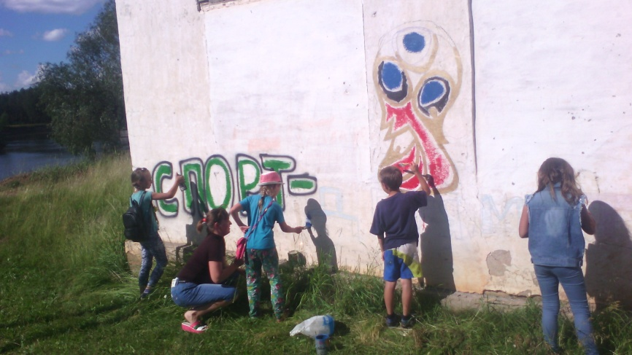
Организация летнего отдыха детей и их родителей
Прогноз объема продаж

Slide 9
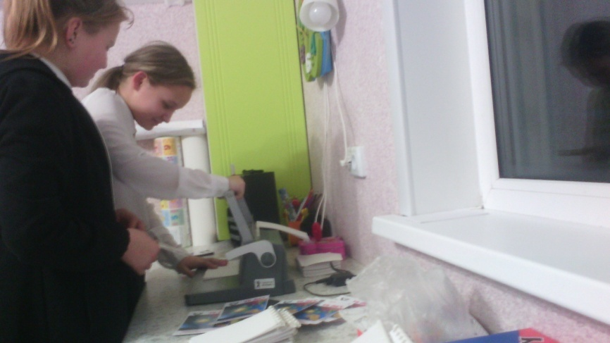
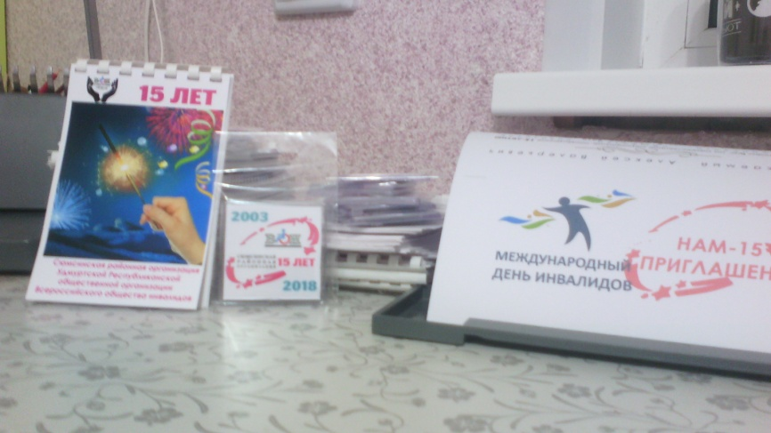
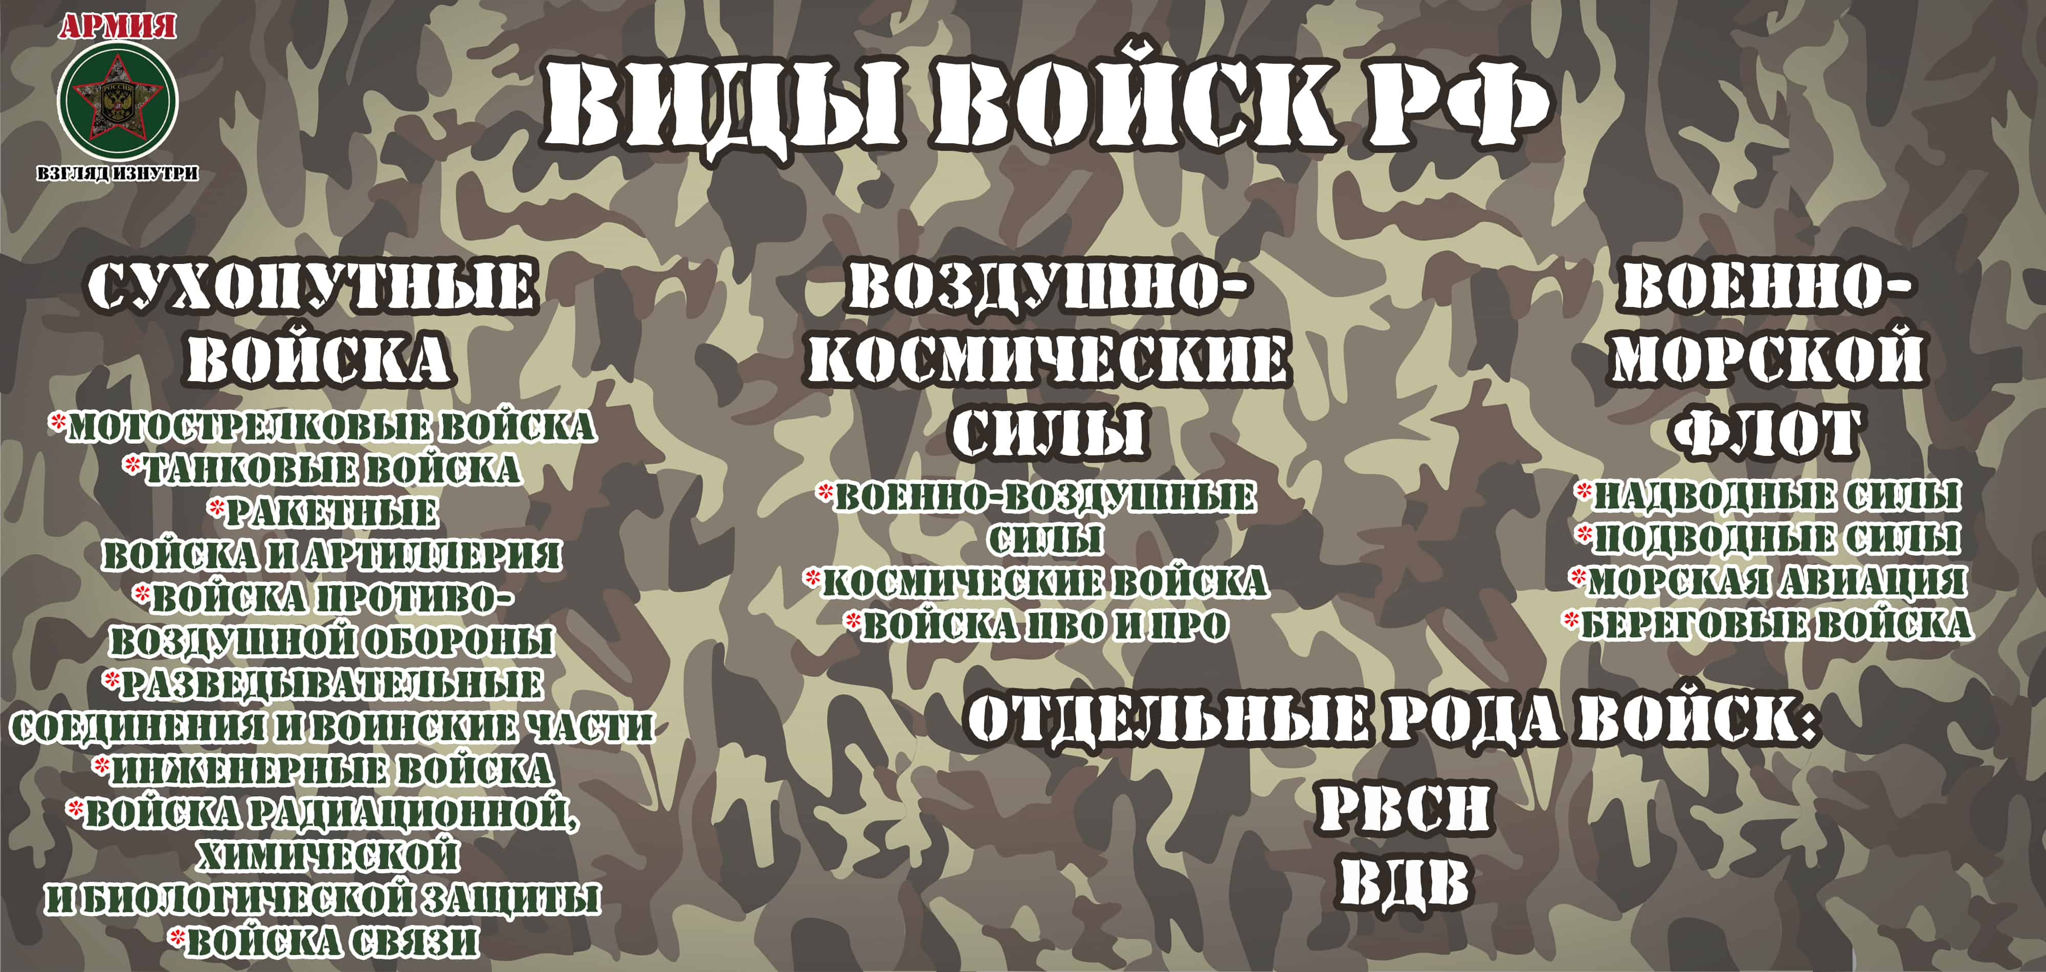
ПОДГОТОВКА К 15-летию ОБЩЕСТВА ИНВАЛИДОВ И СЕМИНАРУ,
ПО ПРОЕКТУ «СЛУЖУ РОССИИ» Кильмезкой СОШ
Прогноз объема продаж

